Slide 1
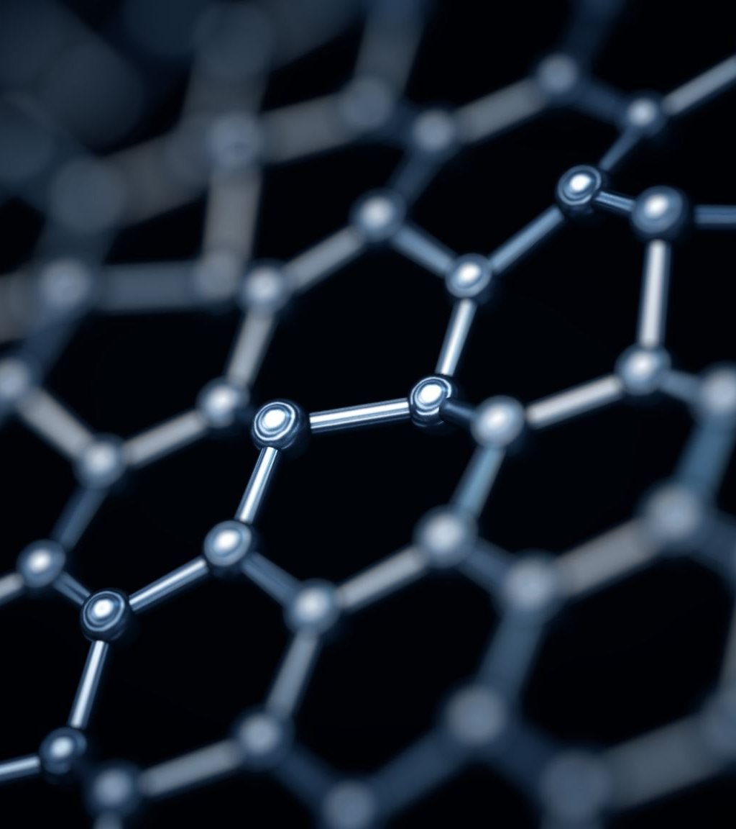
Πανεπιστήμιο Θεσσαλίας Τμήμα Επιστήμης Τροφίμων & Διατροφής
Βιοχημεία Τροφίμων
2^{η} Ενότητα
Δρ. Χατζημητάκος Θεόδωρος,
M.Sc., M.Ed., Ph.D

Slide 2
Ενζυμική αντίδραση
Ε + S ⇄ ES ⇄ E + P
όπου:
Ε = ένζυμο,
S = υπόστρωμα,
ES = σύμπλοκο ενζύμου-υποστρώματος,
P = προϊόν.

Slide 3
Ενζυμική αντίδραση

Slide 4
Παράγοντες που επηρεάζουν τη δραστικότητα των ενζύμων
Συγκεντρώσεις ενζύμου-υποστρώματος
Θερμοκρασία
pH
Ενεργότητα νερού a_{w}
Ιοντική ισχύς (ενεργοποιητές)
Ακτινοβολία

Slide 5
Παράγοντες που επηρεάζουν τη δραστικότητα των ενζύμων
Συγκεντρώσεις συμπαραγόντων - συνενζύμων
Εκλεκτικότητα ενζύμου
Πίεση
Ακινητοποίηση
Οργανικοί διαλύτες
Προιόντα

Slide 6
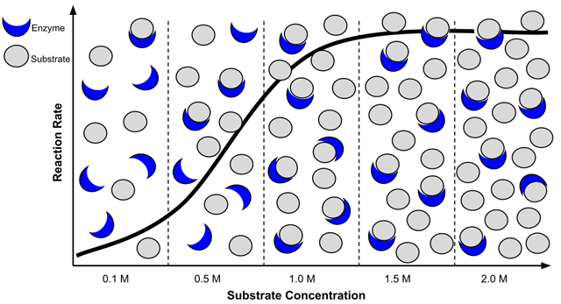
Συγκεντρώσεις ενζύμου-υποστρώματος
Ο ρυθμός μιας ενζυμικής αντίδρασης είναι ευθέως ανάλογος με τη συγκέντρωση των μορίων του υποστρώματος που είναι διαθέσιμα για σύνδεση με τις ενεργές θέσεις του ενζύμου. Καθώς η συγκέντρωση του υποστρώματος αυξάνεται, ο ρυθμός της ενζυμικής αντίδρασης αρχικά αυξάνεται απότομα, ακολουθώντας ένα μοτίβο που περιγράφεται ως υπερβολή. Αυτό το φαινόμενο αποδίδεται στην αυξημένη πιθανότητα σύγκρουσης μορίων υποστρώματος με τις ενεργές θέσεις του ενζύμου, οδηγώντας σε συχνότερο σχηματισμό συμπλεγμάτων ενζύμου-υποστρώματος. Σε χαμηλές συγκεντρώσεις υποστρώματος, οι ενεργές θέσεις του ενζύμου είναι συχνά κενές και τα μόρια του υποστρώματος έχουν μεγαλύτερη πιθανότητα δέσμευσης με αυτές τις θέσεις, με αποτέλεσμα ταχεία αύξηση του ρυθμού αντίδρασης. Ωστόσο, καθώς η συγκέντρωση του υποστρώματος συνεχίζει να αυξάνεται, ο ρυθμός της αντίδρασης φθάνει σταδιακά σε ένα μέγιστο. Σε αυτό το σημείο, όλες οι ενεργές θέσεις του ενζύμου έχουν κορεστεί με μόρια υποστρώματος, πράγμα που σημαίνει ότι το ένζυμο λειτουργεί στη μέγιστη χωρητικότητά του. Περαιτέρω αυξήσεις στη συγκέντρωση του υποστρώματος πέρα από αυτό το σημείο δεν ενισχύουν τον ρυθμό της αντίδρασης επειδή όλα τα διαθέσιμα μόρια ενζύμου έχουν ήδη δεσμευτεί στην κατάλυση. Έτσι, το ένζυμο γίνεται ο περιοριστικός παράγοντας στην κινητική της αντίδρασης, αντί της διαθεσιμότητας του υποστρώματος.

Slide 7
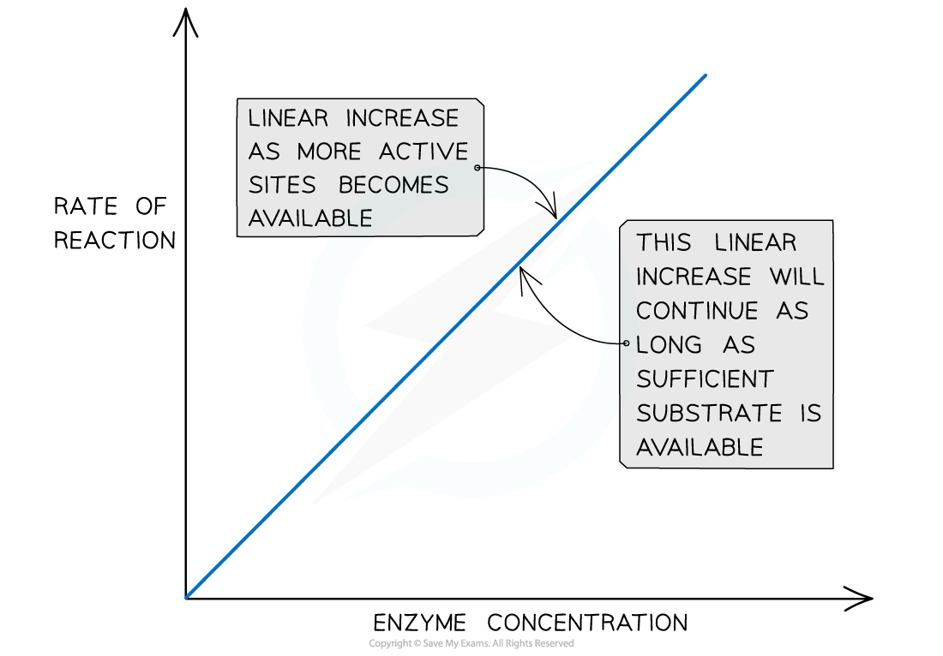
Συγκεντρώσεις ενζύμου-υποστρώματος
Καθώς η συγκέντρωση του ενζύμου αυξάνεται, ο ρυθμός της ενζυμικής αντίδρασης συνήθως αυξάνεται γραμμικά, υποθέτοντας ότι η συγκέντρωση του υποστρώματος παραμένει σταθερή και δεν περιορίζει τον ρυθμό αντίδρασης. Αυτή η σχέση πηγάζει από το γεγονός ότι οι υψηλότερες συγκεντρώσεις ενζύμου έχουν ως αποτέλεσμα να σχηματίζονται περισσότερα σύμπλοκα ενζύμου-υποστρώματος ανά μονάδα χρόνου, οδηγώντας σε αυξημένο ρυθμό σχηματισμού προϊόντος. Σε χαμηλές συγκεντρώσεις ενζύμου, ο αριθμός των διαθέσιμων μορίων ενζύμου μπορεί να είναι ανεπαρκής για να καταλύσει αποτελεσματικά την αντίδραση, με αποτέλεσμα πιο αργό ρυθμό σχηματισμού προϊόντος. Καθώς η συγκέντρωση του ενζύμου αυξάνεται προοδευτικά, γίνονται διαθέσιμες περισσότερες ενεργές θέσεις για δέσμευση υποστρώματος, επιτρέποντας μεγαλύτερη κατανάλωση υποστρώματος και επιταχυνόμενους ρυθμούς αντίδρασης. Ωστόσο, είναι σημαντικό να σημειωθεί ότι η σχέση μεταξύ της συγκέντρωσης του ενζύμου και του ρυθμού αντίδρασης δεν είναι αόριστη. Τελικά, επιτυγχάνεται ένα σημείο όπου περαιτέρω αυξήσεις στη συγκέντρωση του ενζύμου δεν ενισχύουν σημαντικά τον ρυθμό αντίδρασης. Αυτό το φαινόμενο συμβαίνει επειδή άλλοι παράγοντες, όπως η συγκέντρωση του υποστρώματος ή η διαθεσιμότητα συμπαραγόντων και συνενζύμων, μπορεί να γίνουν περιοριστικοί παράγοντες στην κινητική της αντίδρασης.

Slide 8
Παράγοντες που επηρεάζουν την δραστικότητα των ενζύμων
Θερμοκρασία
Είναι ανάλογη της ταχύτητας της αντίδρασης (εκθετική αύξηση της ταχύτητας). Δηλαδή, αν αυξηθεί η θερμοκρασία σε μία ενζυματική αντίδραση, η ταχύτητα της αντίδρασης αυξάνεται κι αυτή.
Αυτό δεν συμβαίνει για πάντα.
Όταν η θερμοκρασία ξεπεράσει ορισμένα όρια, τότε επακολουθεί απενεργο­ποίηση και η ταχύτητα της αντίδρασης γίνεται μηδενική.
Οι χημικές ομάδες που αποτελούν το ενεργό κέντρο του ενζύμου, με μεγάλη αύξηση της θερμοκρασίας, είναι δυνατόν να αλλάξουν θέση στον χώρο, λόγω της θερμικής κίνησης και να μην κατέχουν πλέον τις θέσεις αυτές που είναι απαραίτητες για να επακολουθήσει κατάλυση (πλήρης μετουσίωση της πρωτεΐνης).

Slide 9
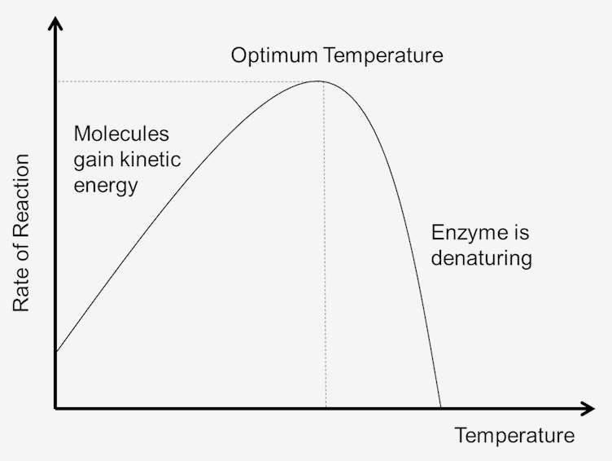

Slide 10
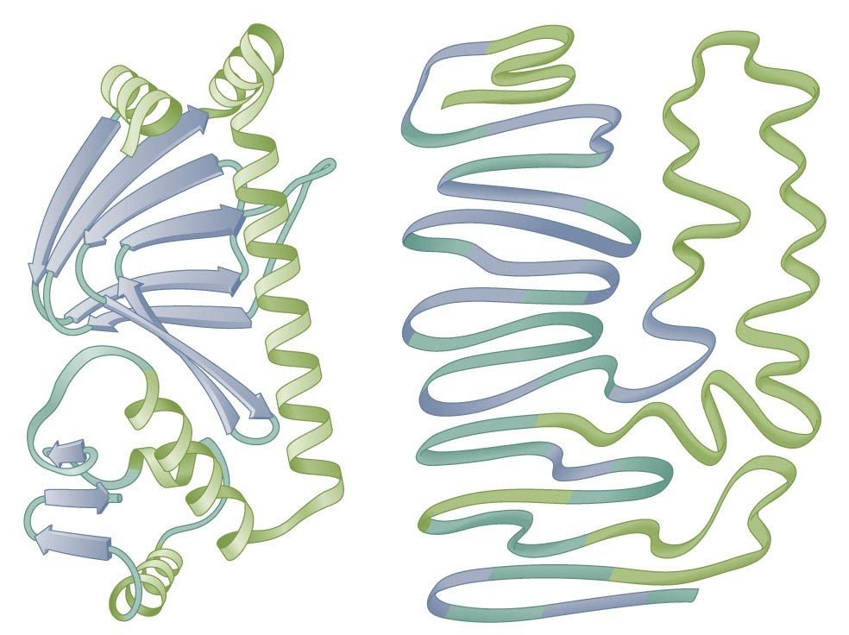
Οι χημικές ομάδες που αποτελούν το ενεργό κέντρο του ενζύμου, με μεγάλη αύξηση της θερμοκρασίας, είναι δυνατόν να αλλάξουν θέση στον χώρο, λόγω της θερμικής κίνησης και να μην κατέχουν πλέον τις θέσεις αυτές που είναι απαραίτητες για να επακολουθήσει κατάλυση (πλήρης μετουσίωση της πρωτεΐνης).
Το ένζυμο βρίσκεται σε μορφή όπου το ενεργό του κέντρο βρίσκεται σε λειτουργία (κατάλληλη θερμοκρασία)
Το ενεργό κέντρο του ενζύμου έχει απενεργοποιηθεί με αύξηση της θερμοκρασίας

Slide 11
Παράγοντες που επηρεάζουν την δραστικότητα των ενζύμων
Θερμοκρασία
Γενικά, όπως και σε όλες τις χημικές αντιδράσεις, η θερμοκρασία αυξάνει την ταχύτητα της ενζυμικής αντίδρασης.
Η θερμοκρασία μετά από την οποία το ένζυμο απενεργοποιείται συνήθως είναι μεγαλύτερη των 60⁰C.
Η μεταβολή της θερμοκρασίας μπορεί να έχει επίδραση και στο προϊόν.

Slide 13
Παράγοντες που επηρεάζουν την δραστικότητα των ενζύμων
Θερμοκρασία
Σε πολύ μικρές θερμοκρασίες η ταχύτητα της ενζυμικής αντίδρασης είναι μηδέν.
Σε αυτές τις θερμοκρασίες συνήθως τα ένζυμα διατηρούνται αναλλοίωτα. Έτσι για να διατηρηθούν τα ένζυμα αποθηκεύονται σε χαμηλές θερμοκρασίες.
Όταν αυξηθεί η θερμοκρασία, τα ένζυμα μπορούν να λειτουργήσουν ξανά.
Συνήθως τα ένζυμα διατηρούνται χωρίς διαλύτη σε στερεά μορφή, με την παρουσία κάποιου σταθεροποιητή. Για να επιτευχθεί κάτι τέτοιο, η εξάτμιση του διαλύτη γίνεται συνήθως κάτω από χαμηλές πιέσεις και συνοδεύεται από πτώση θερμοκρασίας.
Θα πρέπει να σημειωθεί ότι η κρυστάλλωση του νερού κατά την εξάτμιση, έχει σαν αποτέλεσμα την μεταβολή των δεσμών υδρογόνου που διατηρούν την τριτοταγή δομή του ενζύμου και είναι πιθανόν να το απενεργοποιήσουν.

Slide 14
Παράγοντες που επηρεάζουν την δραστικότητα των ενζύμων
Θερμοκρασία
Επιδρά στη σταθερότητα του ενζύμου (μετουσίωση)
Επιδρά στη ταχύτητα διάσπασης του συμπλόκου ES προς E και P
Επιδρά στη χημική συγγένεια του ενζύμου με το υπόστρωμα
Επιδρά στη χημική συγγένεια του ενζύμου με ενεργοποιητές ή αναστολείς
Επιδρά στα υπόλοιπα συστατικά μεταβάλλοντας άλλες ιδιότητες, όπως η διαλυτότητα

Slide 15
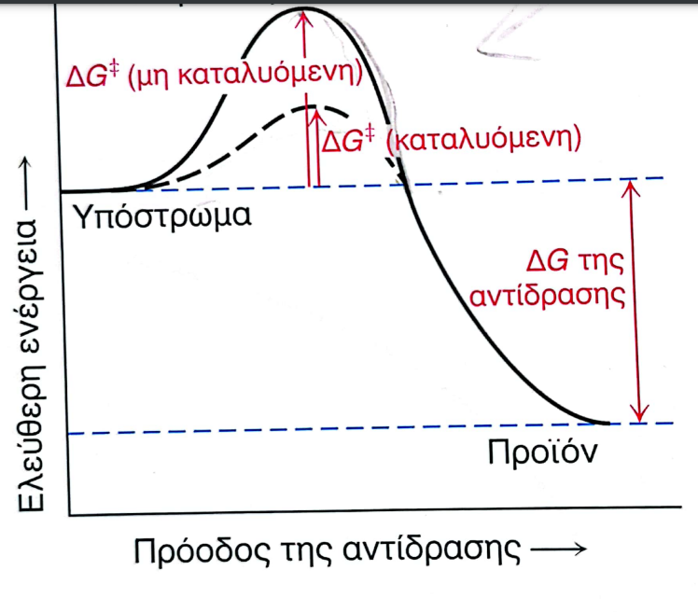
Θερμοκρασία
Η σταθερότητα της μεταβατικής κατάστασης, η οποία εμφανίζεται κατά τον σχηματισμό και τη διάσταση συμπλόκων ES, επηρεάζεται από τη θερμοκρασία. Μια υψηλότερη θερμοκρασία αυξάνει την πιθανότητα επίτευξης της μεταβατικής κατάστασης παρέχοντας περισσότερη ενέργεια για να ξεπεραστεί το ενεργειακό φράγμα ενεργοποίησης. Ωστόσο, οι υπερβολικά υψηλές θερμοκρασίες μπορεί να αποσταθεροποιήσουν τη μεταβατική κατάσταση, οδηγώντας σε μειωμένη ενζυμική δραστηριότητα και βραδύτερη διάσταση του συμπλέγματος ES.

Slide 16
Θερμοκρασία
Επίδραση στη χημική συγγένεια με αλλαγές στη διαμόρφωση: Η δέσμευση ενζύμου-υποστρώματος περιλαμβάνει διαμορφωτικές αλλαγές τόσο στο ένζυμο όσο και στο υπόστρωμα για την επίτευξη βέλτιστων αλληλεπιδράσεων στην ενεργό θέση. Η θερμοκρασία επηρεάζει τη διαμόρφωση των ενζύμων, αλλάζοντας τη δομή και την ευελιξία της ενεργού θέσης τους. Σε υψηλότερες θερμοκρασίες, τα ένζυμα μπορεί να υιοθετήσουν πιο εύκαμπτες διαμορφώσεις που προσαρμόζονται καλύτερα στα μόρια του υποστρώματος, με αποτέλεσμα την αυξημένη συγγένεια ενζύμου-υποστρώματος.
Επίδραση στις υδρόφοβες αλληλεπιδράσεις και στους δεσμούς υδρογόνου: Η δέσμευση ενζύμου-υποστρώματος σταθεροποιείται από διάφορες μη ομοιοπολικές αλληλεπιδράσεις, συμπεριλαμβανομένων των δεσμών υδρογόνου και των υδρόφοβων αλληλεπιδράσεων. Η θερμοκρασία επηρεάζει την ισχύ αυτών των αλληλεπιδράσεων, με τις υψηλότερες θερμοκρασίες να αποδυναμώνουν γενικά τους δεσμούς υδρογόνου και τις υδρόφοβες αλληλεπιδράσεις.

Slide 17
Θερμοκρασία
Διαλυτότητα: Η θερμοκρασία επηρεάζει τη διαλυτότητα των υποστρωμάτων, των προϊόντων και άλλων ενώσεων που εμπλέκονται σε ενζυμικές αντιδράσεις. Γενικά, οι υψηλότερες θερμοκρασίες αυξάνουν τη διαλυτότητα των περισσότερων ενώσεων λόγω της αυξημένης μοριακής κίνησης και της κινητικής ενέργειας. Αυτό μπορεί να επηρεάσει τη δραστηριότητα του ενζύμου επηρεάζοντας τη διαθεσιμότητα υποστρωμάτων για δέσμευση στην ενεργή θέση του ενζύμου και τη διαλυτότητα των προϊόντων που σχηματίζονται κατά την αντίδραση, άρα πιθανόν και την αντίστοιχη χημική ισορροπία.
Ιξώδες: Η θερμοκρασία επηρεάζει το ιξώδες των διαλυμάτων, με υψηλότερες θερμοκρασίες που συνήθως οδηγούν σε μειωμένο ιξώδες. Το χαμηλότερο ιξώδες διευκολύνει την κίνηση των μορίων μέσα στο διάλυμα, συμπεριλαμβανομένων των ενζύμων και των υποστρωμάτων, επιτρέποντας πιο αποτελεσματικές συγκρούσεις και αλληλεπιδράσεις. Ωστόσο, οι υπερβολικά υψηλές θερμοκρασίες μπορούν επίσης να οδηγήσουν σε μετουσίωση και συσσώρευση πρωτεΐνης, η οποία μπορεί να αυξήσει το ιξώδες και να εμποδίσει τη δραστηριότητα των ενζύμων.
Κατάσταση Ιοντισμού: Η θερμοκρασία μπορεί να επηρεάσει την κατάσταση ιονισμού ενώσεων όπως οξέα, βάσεις και συμπαράγοντες που εμπλέκονται σε ενζυμικές αντιδράσεις. Οι αλλαγές στη θερμοκρασία μεταβάλλουν τις σταθερές ισορροπίας των αντιδράσεων ιονισμού, οι οποίες με τη σειρά τους μπορούν να επηρεάσουν τη διαθεσιμότητα και την δραστικότητα αυτών των ενώσεων. Για παράδειγμα, οι αλλαγές θερμοκρασίας μπορεί να επηρεάσουν την κατάσταση πρωτονίωσης των υπολειμμάτων αμινοξέων στην ενεργό θέση των ενζύμων, επηρεάζοντας έτσι τη σύνδεση και την κατάλυση του υποστρώματος.

Slide 18
Παράγοντες που επηρεάζουν την δραστικότητα των ενζύμων
Συγκέντρωση ιόντων υδρογόνου (pH)
Το pH επηρεάζει σημαντικά τη δραστικότητα του ενζύμου. Δεν υπάρχει σχετικός νόμος που να καθορίζει τη δραστικότητα κάποιου ενζύμου σε συνάρτηση με το pH.
Συνήθως σε πολύ μικρό pH και σε πολύ μεγάλο pH (από 10 ως 14 η δράση των ενζύμων αναστέλλεται.

Slide 19
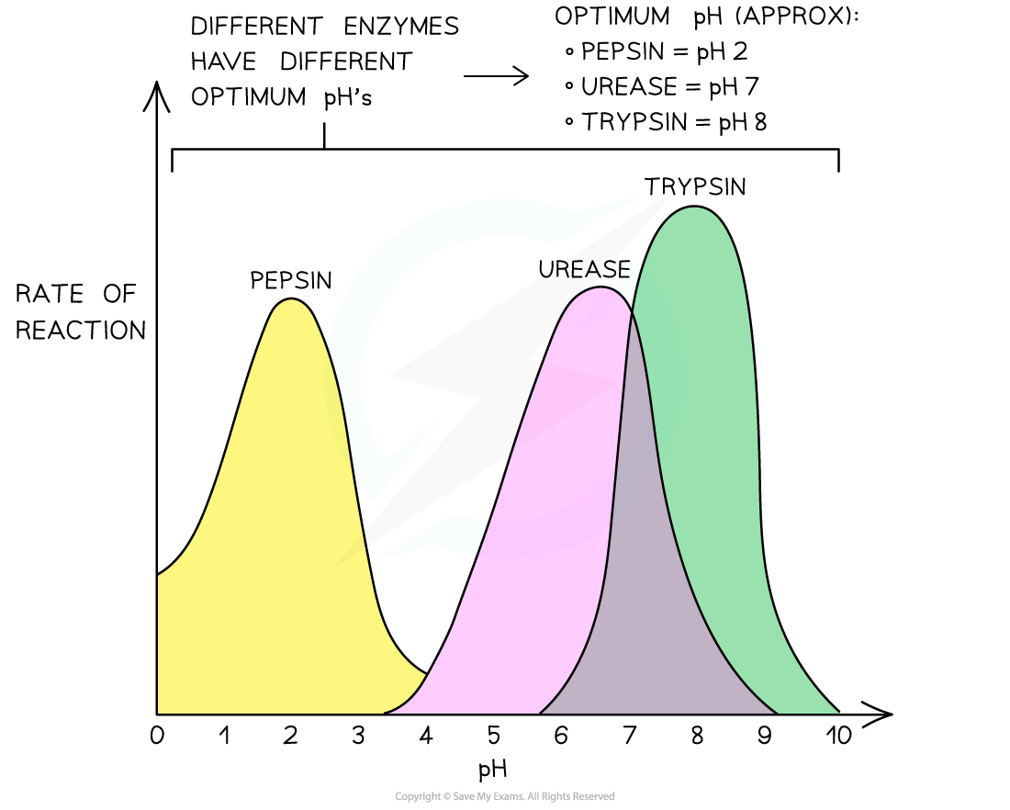
Το pH επηρεάζει τη δραστηριότητα του ενζύμου επηρεάζοντας την κατάσταση ιονισμού των υπολειμμάτων αμινοξέων εντός της ενεργού θέσης του ενζύμου. Τα ένζυμα έχουν βέλτιστα εύρη pH στα οποία παρουσιάζουν τη μέγιστη δραστηριότητα και οι αποκλίσεις από αυτό το εύρος pH μπορεί να οδηγήσουν σε μειωμένη ενζυμική δραστηριότητα ή ακόμη και σε μετουσίωση.

Slide 20
Η επίδραση του pH στη δραστηριότητα των ενζύμων μπορεί να εξηγηθεί με τους ακόλουθους μηχανισμούς:
1. Ιοντισμός λειτουργικών ομάδων: Τα ένζυμα περιέχουν υπολείμματα αμινοξέων με ιονιζόμενες πλευρικές αλυσίδες, όπως όξινα (π.χ. ασπαρτικό, γλουταμινικό) και βασικά (π.χ. λυσίνη, ιστιδίνη) υπολείμματα. Οι αλλαγές στο pH μεταβάλλουν την κατάσταση ιονισμού αυτών των λειτουργικών ομάδων, επηρεάζοντας την ικανότητά τους να συμμετέχουν στις αλληλεπιδράσεις ενζύμου-υποστρώματος. Για παράδειγμα, σε χαμηλό pH (όξινες συνθήκες), τα όξινα υπολείμματα μπορεί να πρωτονιωθούν, ενώ τα βασικά υπολείμματα μπορεί να παραμείνουν αποπρωτονιωμένα. Αντίθετα, σε υψηλό pH (αλκαλικές συνθήκες), τα όξινα υπολείμματα μπορεί να παραμείνουν αποπρωτονιωμένα, ενώ τα βασικά υπολείμματα μπορεί να πρωτονιωθούν. Αυτές οι αλλαγές στην κατάσταση ιονισμού μπορούν να επηρεάσουν τη δομή και την κατανομή φορτίου εντός της ενεργού θέσης του ενζύμου, επηρεάζοντας έτσι τη σύνδεση και την κατάλυση του υποστρώματος.

Slide 21
2. Βέλτιστο pH για την ενζυμική δραστηριότητα: Κάθε ένζυμο έχει ένα βέλτιστο pH στο οποίο εμφανίζει τη μέγιστη δραστηριότητα. Αυτό το βέλτιστο pH αντιστοιχεί στο pH στο οποίο η ενεργή θέση και το υπόστρωμα του ενζύμου έχουν τις πιο ευνοϊκές αλληλεπιδράσεις. Οι αποκλίσεις από το βέλτιστο pH μπορεί να οδηγήσουν σε μειωμένη ενζυμική δραστηριότητα λόγω μειωμένης σύνδεσης του υποστρώματος ή αλλοιώσεων στον καταλυτικό μηχανισμό του ενζύμου. Για παράδειγμα, τα ένζυμα που εμπλέκονται στις πεπτικές διεργασίες έχουν συνήθως βέλτιστες τιμές pH που αντιστοιχούν στο pH των αντίστοιχων περιβαλλόντων τους (π.χ. η πεψίνη στο στομάχι έχει βέλτιστο pH περίπου 2, ενώ τα παγκρεατικά ένζυμα έχουν βέλτιστες τιμές pH περίπου 7-8 στο λεπτό έντερο ).
3. Επίδραση στη δομή της πρωτεΐνης: Οι ακραίες τιμές pH μπορεί να διαταράξουν τη δευτεροταγή, τριτοταγή και τεταρτοταγή δομή των πρωτεϊνών, οδηγώντας σε μετουσίωση. Η μετουσίωση περιλαμβάνει την απώλεια της φυσικής διαμόρφωσης του ενζύμου, με αποτέλεσμα την απώλεια της ενζυματικής δραστηριότητας. Σε χαμηλό pH, η πρωτονίωση των όξινων υπολειμμάτων και η διάσπαση των δεσμών υδρογόνου μπορεί να οδηγήσει σε ξεδίπλωμα της δομής της πρωτεΐνης. Σε υψηλό pH, η αποπρωτονίωση των βασικών υπολειμμάτων μπορεί επίσης να οδηγήσει σε ξεδίπλωμα πρωτεΐνης. Η μετουσίωση μπορεί να είναι μη αναστρέψιμη και μπορεί να οδηγήσει σε μόνιμη απώλεια της ενζυμικής δραστηριότητας.

Slide 22
4. Αλλοστερική ρύθμιση: Ορισμένα ένζυμα ρυθμίζονται αλλοστερικά από αλλαγές στο pH. Η αλλοστερική ρύθμιση περιλαμβάνει τη δέσμευση ρυθμιστικών μορίων σε αλλοστερικές θέσεις του ενζύμου, οι οποίες μπορούν να αλλάξουν τη διαμόρφωση και τη δραστηριότητα του ενζύμου. Οι αλλαγές στο pH μπορούν να επηρεάσουν την κατάσταση ιονισμού αυτών των ρυθμιστικών μορίων ή του ίδιου του ενζύμου, οδηγώντας σε αλλοστερική τροποποίηση της ενζυμικής δραστηριότητας.
5. Σύνδεση μεταλλικών ιόντων: Πολλά ένζυμα απαιτούν μεταλλικά ιόντα, όπως ψευδάργυρο, μαγνήσιο ή σίδηρο, ως συμπαράγοντες για την καταλυτική τους δράση. Το pH μπορεί να επηρεάσει τη δέσμευση μεταλλικών ιόντων με ένζυμα αλλάζοντας την κατανομή φορτίου και τη χημεία συντονισμού των θέσεων δέσμευσης μετάλλων. Οι αλλαγές στο pH μπορεί να επηρεάσουν τη διαθεσιμότητα των μεταλλικών ιόντων στο διάλυμα ή την ικανότητά τους να αλληλεπιδρούν με τις ενεργές θέσεις των ενζύμων, επηρεάζοντας έτσι τη δραστηριότητα του ενζύμου.
6. Πρωτονίωση Υποστρωμάτων: Το pH μπορεί να επηρεάσει την κατάσταση πρωτονίωσης των υποστρωμάτων που εμπλέκονται σε ενζυμικές αντιδράσεις. Ορισμένα υποστρώματα μπορεί να περιέχουν λειτουργικές ομάδες που μπορούν να δράσουν ως οξέα ή βάσεις και η κατάσταση πρωτονίωσης τους μπορεί να επηρεάσει την ικανότητά τους να δεσμεύονται στην ενεργό θέση του ενζύμου και να συμμετέχουν στον καταλυτικό μηχανισμό. Οι αλλαγές στο pH μπορούν να αλλάξουν την κατάσταση ιονισμού αυτών των υποστρωμάτων, ρυθμίζοντας έτσι τη δραστηριότητα του ενζύμου.
7. Επίδραση στη συγκέντρωση του υποστρώματος: το pH μπορεί να επηρεάσει έμμεσα τη δραστηριότητα του ενζύμου επηρεάζοντας τη διαλυτότητα και τη σταθερότητα των υποστρωμάτων.

Slide 23
Παράγοντες που επηρεάζουν την δραστικότητα των ενζύμων
Ενεργότητα νερού
Η ενεργότητα του νερού (aw) είναι ένα μέτρο της διαθεσιμότητας μορίων νερού για χημικές αντιδράσεις και βιολογικές διεργασίες. Ορίζεται ως η τάση ατμών του νερού σε ένα διάλυμα σε σχέση με την τάση ατμών του καθαρού νερού στην ίδια θερμοκρασία. Η ενεργότητα του νερού επηρεάζει τη δραστηκότητα του ενζύμου μέσω των επιπτώσεών του στη διαλυτότητα του υποστρώματος, τη σταθερότητα του ενζύμου και την κινητική αντίδρασης.
1. Διαλυτότητα υποστρώματος: Οι ενζυμικές αντιδράσεις συνήθως συμβαίνουν σε υδατικά περιβάλλοντα, όπου το νερό χρησιμεύει ως διαλύτης για υποστρώματα και προϊόντα αντίδρασης. Η ενεργότητα του νερού επηρεάζει τη διαλυτότητα των υποστρωμάτων και των προϊόντων, με τις υψηλότερες ενεργότητες γενικά να προάγουν μεγαλύτερη διαλυτότητα. Η αυξημένη διαλυτότητα του υποστρώματος ενισχύει τη διαθεσιμότητα υποστρωμάτων για δέσμευση ενζύμων και κατάλυση, οδηγώντας σε υψηλότερους ρυθμούς αντίδρασης. Αντίθετα, χαμηλότερες ενεργότητες νερού μπορεί να μειώσουν τη διαλυτότητα του υποστρώματος, περιορίζοντας την προσβασιμότητα του υποστρώματος στην ενεργό θέση του ενζύμου και μειώνοντας τους ρυθμούς αντίδρασης.
2. Σταθερότητα ενζύμου: Η ενεργότητα του νερού επηρεάζει τη σταθερότητα των ενζύμων επηρεάζοντας την κατάσταση ενυδάτωσης και τη δυναμική διαμόρφωσης τους. Τα ένζυμα βασίζονται στα μόρια του νερού για σωστή αναδίπλωση και σταθερότητα της τρισδιάστατης δομής τους. Οι υψηλότερες ενεργότητες νερού παρέχουν περισσότερη ενυδάτωση στο ένζυμο, προάγοντας τη σταθερότητα και διατηρώντας την φυσική διαμόρφωση που απαιτείται για την καταλυτική δραστηριότητα. Αντίθετα, η χαμηλότερη ενεργότητα του νερού μπορεί να οδηγήσει σε αφυδάτωση του ενζύμου και αλλαγές στη διαμόρφωση, με αποτέλεσμα μειωμένη σταθερότητα και δραστηριότητα του ενζύμου.

Slide 24
Παράγοντες που επηρεάζουν την δραστικότητα των ενζύμων
Ενεργότητα νερού
3. Κινητική Αντιδράσεων: Η ενεργότητα του νερού επηρεάζει την κινητική των ενζυμικών αντιδράσεων επηρεάζοντας τη διάχυση υποστρωμάτων και προϊόντων εντός του υδατικού περιβάλλοντος. Οι υψηλότερες ενεργότητες νερού προάγουν ταχύτερους ρυθμούς διάχυσης, επιτρέποντας στα υποστρώματα και τα προϊόντα να κινούνται πιο ελεύθερα μέσα στο διάλυμα και να έχουν πιο εύκολη πρόσβαση στις ενεργές θέσεις των ενζύμων.
4. Επίδραση στις αλληλεπιδράσεις ενζύμου-υποστρώματος: Η δραστηριότητα του νερού μπορεί να επηρεάσει τις αλληλεπιδράσεις ενζύμου-υποστρώματος αλλάζοντας τη σφαίρα ενυδάτωσης που περιβάλλει το ένζυμο και τα μόρια του υποστρώματος. Τα μόρια του νερού σχηματίζουν δεσμούς υδρογόνου τόσο με μόρια ενζύμου όσο και με μόρια υποστρώματος, επηρεάζοντας τη δυναμική διαλυτοποίησης και αλληλεπίδρασής τους. Οι αλλαγές στην ενεργότητα του νερού μπορεί να διαταράξουν ή να ενισχύσουν αυτές τις αλληλεπιδράσεις, οδηγώντας σε αλλαγές στη συγγένεια δέσμευσης του υποστρώματος και στην ενζυμική κατάλυση.

Slide 25
Παράγοντες που επηρεάζουν την δραστικότητα των ενζύμων
Ιοντική ισχύς
Η ιοντική ισχύς, η οποία είναι ένα μέτρο της συγκέντρωσης των ιόντων σε ένα διάλυμα, μπορεί να επηρεάσει σημαντικά τη δραστηκότητα του ενζύμου. Η επίδραση της ιοντικής ισχύος στη δραστηριότητα του ενζύμου μπορεί να είναι θετική και αρνητική, ανάλογα με διάφορους παράγοντες όπως η δομή του ενζύμου, η ειδικότητα του υποστρώματος και οι συνθήκες αντίδρασης.
1. Επίδραση στη δομή της πρωτεΐνης: Οι αλλαγές στην ιοντική ισχύ μπορεί να επηρεάσουν τη δομή και τη σταθερότητα των ενζύμων. Τα διαλύματα υψηλής ιοντικής ισχύος περιέχουν περισσότερα ιόντα, τα οποία μπορούν να προστατεύσουν τις ηλεκτροστατικές αλληλεπιδράσεις μεταξύ φορτισμένων ομάδων στην επιφάνεια του ενζύμου. Αυτό το προστατευτικό αποτέλεσμα μπορεί να σταθεροποιήσει τη δομή του ενζύμου μειώνοντας τις απωθητικές δυνάμεις μεταξύ των όμοιων φορτισμένων υπολειμμάτων, αποτρέποντας έτσι το ξεδίπλωμα ή τη μετουσίωση της πρωτεΐνης. Αντίθετα, διαλύματα χαμηλής ιοντικής ισχύος μπορεί να αποσταθεροποιήσουν τη δομή του ενζύμου
2. Διαμόρφωση της συγγένειας ενζύμου-υποστρώματος: Οι αλλαγές στην ιοντική ισχύ μπορεί να επηρεάσουν τη συγγένεια των ενζύμων για τα υποστρώματά τους. Τα διαλύματα υψηλής ιοντικής ισχύος μπορούν να μειώσουν τη συγγένεια δέσμευσης των ενζύμων για τα υποστρώματα ελέγχοντας τις ηλεκτροστατικές αλληλεπιδράσεις μεταξύ του ενζύμου και των μορίων του υποστρώματος. Αυτό μπορεί να οδηγήσει σε μειωμένο σχηματισμό συμπλόκου ενζύμου-υποστρώματος και βραδύτερους ρυθμούς αντίδρασης. Αντίθετα, διαλύματα χαμηλής ιοντικής ισχύος μπορεί να ενισχύσουν τη συγγένεια ενζύμου-υποστρώματος μειώνοντας τη μεταφορά φορτίου και προάγοντας ισχυρότερες ηλεκτροστατικές αλληλεπιδράσεις.
3. Επιδράσεις στη Δέσμευση Συμπαράγοντα: Η ιοντική ισχύς μπορεί επίσης να επηρεάσει τη δέσμευση συμπαραγόντων ή μεταλλικών ιόντων με ένζυμα. Ορισμένα ένζυμα απαιτούν μεταλλικά ιόντα ή συμπαράγοντες για την καταλυτική τους δράση και οι αλλαγές στην ιοντική ισχύ μπορούν να επηρεάσουν τη σταθερότητα και τη συγγένεια δέσμευσης αυτών των συμπαραγόντων. Διαλύματα υψηλής ιοντικής ισχύος μπορεί να διαταράξουν τη σύνδεση μεταλλικών ιόντων ανταγωνιζόμενοι για θέσεις συντονισμού ή αποσταθεροποιώντας τις αλληλεπιδράσεις μετάλλου-πρωτεΐνης. Αυτό μπορεί να μειώσει τη δραστηκότητα του ενζύμου μειώνοντας τη διαθεσιμότητα των συμπαραγόντων που απαιτούνται για την κατάλυση.

Slide 26
Παράγοντες που επηρεάζουν την δραστικότητα των ενζύμων
Ιοντική ισχύς
4. Συσσωμάτωση Πρωτεϊνών: Οι αλλαγές στην ιοντική ισχύ μπορούν να επηρεάσουν τις αλληλεπιδράσεις πρωτεΐνης-πρωτεΐνης και τη συσσωμάτωση πρωτεϊνών. Διαλύματα υψηλής ιοντικής ισχύος μπορεί να προάγουν τη συσσωμάτωση πρωτεϊνών προστατεύοντας τις ηλεκτροστατικές απωθήσεις και επιτρέποντας υδρόφοβες αλληλεπιδράσεις μεταξύ των μορίων πρωτεΐνης. Η συσσώρευση πρωτεϊνών μπορεί να οδηγήσει σε αδρανοποίηση ενζύμων και απώλεια καταλυτικής δραστηριότητας.
5. Επιδράσεις στο pH: Η ιοντική ισχύς μπορεί να επηρεάσει έμμεσα τη δραστηριότητα του ενζύμου επηρεάζοντας το pH του διαλύματος. Οι αλλαγές στην ιοντική ισχύ μπορούν να αλλάξουν τις σταθερές διάστασης ασθενών οξέων ή βάσεων στο διάλυμα, οδηγώντας σε διακυμάνσεις στο pH.
6. Επιδράσεις στη δομή του νερού: Οι αλλαγές στην ιοντική ισχύ μπορεί να επηρεάσουν τη δομή και τη δυναμική των μορίων του νερού στο διάλυμα. Διαλύματα υψηλής ιοντικής ισχύος μπορεί να διαταράξουν το δίκτυο δεσμών υδρογόνου των μορίων του νερού, οδηγώντας σε αλλαγές στη δομή και τις ιδιότητες του νερού. Η τροποποιημένη δομή του νερού μπορεί να επηρεάσει την ενυδάτωση του ενζύμου, τη διαλυτότητα του υποστρώματος και τη σταθερότητα των συμπλοκών ενζύμου-υποστρώματος.

Slide 27
Επίδραση της ακτινοβολίας στην δραστικότητα του ενζύμου
Η ακτινοβολία, η οποία περιλαμβάνει έκθεση σε ιονίζουσα ακτινοβολία, όπως ακτίνες γάμμα, ακτίνες Χ ή υπεριώδες φως (UV), μπορεί να επηρεάσει τη δραστηριότητα των ενζύμων μέσω αρκετών μηχανισμών. Ο αντίκτυπος της ακτινοβολίας στη δραστηριότητα του ενζύμου εξαρτάται από διάφορους παράγοντες, όπως ο τύπος και η ένταση της ακτινοβολίας, το συγκεκριμένο ένζυμο που εμπλέκεται και οι πειραματικές συνθήκες.
1. Άμεση βλάβη σε ένζυμα: Η ιονίζουσα ακτινοβολία μπορεί να βλάψει άμεσα τα ένζυμα σπάζοντας ομοιοπολικούς δεσμούς, προκαλώντας δομικές αλλαγές ή προκαλώντας χημικές τροποποιήσεις στα υπολείμματα αμινοξέων. Για παράδειγμα, η οξειδωτική βλάβη που προκαλείται από την ακτινοβολία μπορεί να οδηγήσει στον σχηματισμό δραστικών ειδών οξυγόνου (ROS) όπως οι ρίζες υδροξυλίου, οι οποίες μπορούν να οξειδώσουν τις πλευρικές αλυσίδες αμινοξέων και να διαταράξουν τη δομή του ενζύμου. Αυτή η άμεση βλάβη μπορεί να μειώσει τη λειτουργία των ενζύμων και να οδηγήσει σε μειωμένη καταλυτική δραστηριότητα.
2. Μετουσίωση και Απενεργοποίηση: Η έκθεση σε ιονίζουσα ακτινοβολία μπορεί να προκαλέσει μετουσίωση και αδρανοποίηση πρωτεϊνών διαταράσσοντας μη ομοιοπολικές αλληλεπιδράσεις όπως δεσμούς υδρογόνου, υδρόφοβες αλληλεπιδράσεις κ.α. Η ακτινοβολία υψηλής ενέργειας, όπως οι ακτίνες γάμμα ή οι ακτίνες Χ, μπορεί να προκαλέσει ταχεία θέρμανση του ενζυμικού διαλύματος, οδηγώντας σε θερμική μετουσίωση και μη αναστρέψιμη απώλεια της ενζυμικής δραστηριότητας. Επιπλέον, οι δομικές αλλαγές ή οι χημικές τροποποιήσεις που προκαλούνται από την ακτινοβολία μπορούν να αποσταθεροποιήσουν τη δομή του ενζύμου και να προάγουν το ξεδίπλωμα ή τη συσσώρευση, μειώνοντας περαιτέρω τη λειτουργία του ενζύμου.
3. Τροποποίηση συμπαραγόντων και συνενζύμων: Η ακτινοβολία μπορεί να επηρεάσει τη σταθερότητα και τη δραστηριότητα των ενζυμικών συμπαραγόντων ή συνενζύμων. Για παράδειγμα, η οξείδωση ή ο κατακερματισμός συνενζύμων που προκαλείται από την ακτινοβολία, όπως το (NADH/NAD+) ή το (FAD/FADH2) μπορεί να διαταράξει την ικανότητά τους να συμμετέχουν σε αντιδράσεις που καταλύονται από ένζυμα. Αυτό μπορεί να οδηγήσει σε μειωμένη ενζυμική δραστηριότητα ή αλλοιωμένη κινητική αντίδρασης σε ακτινοβολημένα δείγματα.

Slide 28
Συγκέντρωση συμπαραγόντων
Η συγκέντρωση των συμπαραγόντων μπορεί να επηρεάσει τη δραστηκότητα των ενζύμων, καθώς οι συμπαράγοντες παίζουν καθοριστικό ρόλο στην κατάλυση από τα ένζυμα. Οι συμπαράγοντες είναι απαραίτητα μη πρωτεϊνικά μόρια που συνδέονται με ένζυμα και βοηθούν στην καταλυτική διαδικασία. Μπορούν να είναι είτε ανόργανα ιόντα είτε οργανικά μόρια και διευκολύνουν την καλή λειτουργία των ενζύμων συμμετέχοντας σε βασικές χημικές αντιδράσεις.
Μια κρίσιμη πτυχή των συμπαραγόντων είναι ο ρόλος τους στη δέσμευση και την κατάλυση ενζύμου-υποστρώματος. Οι συμπαράγοντες συχνά δρουν ως φορείς συγκεκριμένων χημικών ομάδων ή ηλεκτρονίων κατά τη διάρκεια ενζυματικών αντιδράσεων. Για παράδειγμα, τα μεταλλικά ιόντα όπως ο ψευδάργυρος, το μαγνήσιο ή ο σίδηρος μπορούν να σταθεροποιήσουν τα ενδιάμεσα της αντίδρασης ή να διευκολύνουν τη μεταφορά ηλεκτρονίων κατά τις αντιδράσεις οξειδοαναγωγής. Οι οργανικοί συμπαράγοντες, όπως τα συνένζυμα, μπορούν να μεταφέρουν λειτουργικές ομάδες μεταξύ των μορίων, επιτρέποντας έτσι συγκεκριμένους χημικούς μετασχηματισμούς.

Slide 29
Συγκέντρωση συμπαραγόντων
Η συγκέντρωση των συμπαραγόντων επηρεάζει άμεσα τη δραστηριότητα των ενζύμων λόγω του βασικού τους ρόλου στην κατάλυση. Πώς η συγκέντρωση επηρεάζει τη δραστηριότητα των ενζύμων:
1. Ρυθμός Αντίδρασης: Γενικά, μια αύξηση στη συγκέντρωση συμπαράγοντα μπορεί να οδηγήσει σε αύξηση του ρυθμού της ενζυμικής αντίδρασης μέχρι ένα ορισμένο σημείο. Αυτό συμβαίνει επειδή περισσότεροι συμπαράγοντες είναι διαθέσιμοι για δέσμευση με ένζυμα, διευκολύνοντας την κατάλυση και αυξάνοντας τον ρυθμό ανακύκλωσης των υποστρωμάτων. Ωστόσο, πέρα από μια ορισμένη συγκέντρωση, περαιτέρω αυξήσεις στη συγκέντρωση συμπαράγοντα ενδέχεται να μην ενισχύσουν σημαντικά τη δραστηριότητα του ενζύμου λόγω παραγόντων όπως ο κορεσμός του ενζύμου ή η διαθεσιμότητα του υποστρώματος.
2. Κορεσμός ενζύμου: Τα ένζυμα μπορούν να κορεσθούν με συμπαράγοντες όταν η συγκέντρωση συμπαράγοντα είναι αρκετά υψηλή. Στον κορεσμό, όλες οι διαθέσιμες ενζυμικές ενεργές θέσεις καταλαμβάνονται από συμπαράγοντες και το ένζυμο λειτουργεί στη μέγιστη καταλυτική του ικανότητα. Επομένως, περαιτέρω αυξήσεις στη συγκέντρωση του συμπαράγοντα μπορεί να μην οδηγήσει σε περεταίρω βελτιώσεις.

Slide 30
Επίδραση της εκλεκτικότητας στην δραστικότητα του ενζύμου
Τα ένζυμα εμφανίζουν εξειδίκευση ως προς το υπόστρωμα. Όμως υπάρχουν διάφοροι βαθμοί εξειδίκευσης:
απόλυτη εξειδίκευση έχουν ένζυμα που καταλύουν τη μετατροπή ενός και μόνο υποστρώματος. Το ένζυμο ουριάση υδρολύει μόνο την ουρία και καμία άλλη ένωση.
υψηλή εξειδίκευση έχουν ένζυμα που οξειδώνουν περιορισμένο αριθμό υποστρωμάτων.
στερεοχημική εξειδίκευση έχουν ένζυμα που καταλύουν την αντίδραση ενός στερεοϊσομερούς. Η οξειδάση L-αμινοξέων οξειδώνει L-αμινοξεά και όχι αμινοξέα που έχουν D-διαμόρφωση.
εξειδίκευση ως προς τον δεσμό έχουν ένζυμα που καταλύουν τη διάσπαση ενός είδους δεσμού. Πρόκειται για χαμηλή εξειδίκευση, καθώς υπόστρωμα αυτών των ενζύμων είναι πολλά μόρια τα οποία όμως πρέπει να έχουν συγκεκριμένο είδος δεσμού. Παραδείγματα τέτοιων μορίων είναι οι φωσφατάσες, ένζυμα που υδρολύ ουν φωσφοεστερικούς δεσμούς που βρίσκονται σε ποικίλα υποστρώματα.

Slide 31
Επίδραση της πίεσης στην δραστικότητα του ενζύμου
Η πίεση επιδρά στην ταχύτητα της ενζυµικής αντίδρασης, µόνο στην περίπτωση, που ένα από τα συστατικά της αντίδρασης είναι αέριο.
Αν η αντίδραση οδηγεί σε µείωση του όγκου του συστήµατος ευνοείται µε αύξηση της πίεσης
Αν η αντίδραση οδηγεί σε αύξηση του όγκου του συστήµατος ευνοείται µε µείωση της πίεσης.
Στις άλλες περιπτώσεις δρα έμμεσα, είτε προκαλόντας μετουσίωση των πρωτεινών, είτε μεταβάλλοντας τη διαλυτότητα κλπ.

Slide 32
Επίδραση της ακινητοποίησης στην δραστικότητα του ενζύμου
Η ακινητοποίηση αναφέρεται στη διαδικασία του περιορισμού των ενζύμων σε ένα στερεό υπόστρωμα ή μήτρα, περιορίζοντας έτσι την κινητικότητά τους ενώ τους επιτρέπει να παραμείνουν ενεργά και να καταλύουν αντιδράσεις. Η ακινητοποίηση μπορεί να έχει διάφορες επιπτώσεις στη δραστηριότητα και τη σταθερότητα του ενζύμου, επηρεάζοντας διάφορες πτυχές της ενζυμικής απόδοσης
1. Ενισχυμένη σταθερότητα: Η ακινητοποίηση μπορεί να ενισχύσει τη σταθερότητα των ενζύμων, προστατεύοντάς τα από μετουσίωση και αποικοδόμηση. Όταν τα ένζυμα ακινητοποιούνται σε ένα στερεό υπόστρωμα, προστατεύονται από περιβαλλοντικές συνθήκες και πρωτεολυτική αποικοδόμηση. Αυτή η αυξημένη σταθερότητα μπορεί να παρατείνει τη λειτουργική διάρκεια ζωής των ενζύμων, επιτρέποντας την επαναλαμβανόμενη χρήση σε βιοκαταλυτικές διεργασίες και βιομηχανικές εφαρμογές.
2. Βελτιωμένες λειτουργικές παράμετροι: Η ακινητοποίηση μπορεί να τροποποιήσει τις λειτουργικές παραμέτρους των ενζύμων, όπως το βέλτιστο pH και τη θερμοκρασία, την ειδικότητα του υποστρώματος και την κινητική αντίδρασης. Το μικροπεριβάλλον που περιβάλλει τα ακινητοποιημένα ένζυμα μπορεί να διαφέρει από το υπόλοιπο διάλυμα, οδηγώντας σε παραλαγμένες ιδιότητες ενζύμων. Για παράδειγμα, τα ακινητοποιημένα ένζυμα μπορεί να εμφανίζουν ευρύτερα εύρη σταθερότητας pH και θερμοκρασίας ή ενισχυμένη εκλεκτικότητα υποστρώματος σε σύγκριση με τα διαλυτά αντίστοιχα.
3. Διατήρηση Δραστικότητας: Η ακινητοποίηση συνήθως έχει ως αποτέλεσμα τη διατήρηση της ενζυμικής δραστικότητας, σε σύγκριση με τα ελεύθερα ένζυμα. Η διαδικασία ακινητοποίησης μπορεί να προκαλέσει αλλαγές στη διαμόρφωση του ενζύμου ή στην προσβασιμότητα στα υποστρώματα, επηρεάζοντας την καταλυτική απόδοση και τους ρυθμούς αντίδρασης. Ωστόσο, πολλές τεχνικές ακινητοποίησης στοχεύουν στη διατήρηση της φυσικής δομής και λειτουργίας των ενζύμων, επιτρέποντάς τους να διατηρήσουν ένα σημαντικό μέρος της καταλυτικής τους δραστηριότητας.

Slide 33
Επίδραση της ακινητοποίησης στην δραστικότητα του ενζύμου
4. Διευκολυνόμενη ανάκτηση και επαναχρησιμοποίηση: Η ακινητοποίηση διευκολύνει την ανάκτηση και την επαναχρησιμοποίηση των ενζύμων, επιτρέποντας οικονομικές και βιώσιμες βιοδιαδικασίες. Τα ακινητοποιημένα ένζυμα μπορούν εύκολα να διαχωριστούν από τα μείγματα αντίδρασης με διήθηση ή φυγοκέντρηση και να επαναχρησιμοποιηθούν πολλές φορές χωρίς σημαντική απώλεια δραστικότητας. Αυτή η δυνατότητα ανακύκλωσης είναι πλεονεκτική για βιομηχανικές εφαρμογές μεγάλης κλίμακας όπου το κόστος των ενζύμων και η αποτελεσματικότητα της διαδικασίας είναι κρίσιμοι παράγοντες.
5. Βελτιωμένη ολοκλήρωση διαδικασίας: Η ακινητοποίηση επιτρέπει την ενσωμάτωση ενζύμων σε διάφορες διαμορφώσεις αντιδραστήρων και σχέδια διεργασιών. Τα ακινητοποιημένα ένζυμα μπορούν να συσκευαστούν σε στήλες, κλίνες ή μεμβράνες, επιτρέποντας λειτουργίες συνεχούς ροής και βελτιωμένους ρυθμούς μεταφοράς μάζας. Αυτή η ευελιξία στο σχεδιασμό του αντιδραστήρα διευκολύνει την κλιμάκωση των ενζυματικών διεργασιών και την εφαρμογή συστημάτων συνεχούς παραγωγής σε διάφορες βιομηχανίες.
6. Πιθανοί περιορισμοί μεταφοράς μάζας: Παρά τα πλεονεκτήματα της ακινητοποίησης, μπορεί επίσης να υπάρξουν περιορισμοί μεταφοράς μάζας που μπορεί να επηρεάσουν τη δραστηκότητα του ενζύμου. Η διάχυση υποστρωμάτων και προϊόντων προς και από τις ενεργές θέσεις των ακινητοποιημένων ενζύμων μπορεί να παρεμποδιστεί από τη στερεά μήτρα υποστήριξης, οδηγώντας σε μειωμένους ρυθμούς αντίδρασης και αποτελεσματικότητες μετατροπής υποστρώματος.

Slide 34
Επίδραση των οργανικών διαλυτών στην δραστικότητα του ενζύμου
Οι οργανικοί διαλύτες μπορούν να έχουν σημαντικές επιδράσεις στη δραστηριότητα του ενζύμου λόγω της ικανότητάς τους να διαταράσσουν τη δομή της πρωτεΐνης, να αλλάξουν τις αλληλεπιδράσεις διαλύτη-νερού και να τροποποιήσουν τη διαλυτότητα και την προσβασιμότητα του υποστρώματος. Η επίδραση των οργανικών διαλυτών στη δραστηκότητα του ενζύμου εξαρτάται από διάφορους παράγοντες, όπως ο τύπος και η συγκέντρωση του διαλύτη, το ειδικό ένζυμο που εμπλέκεται και οι ιδιότητες του υποστρώματος και του μέσου αντίδρασης. Ακολουθούν ορισμένοι τρόποι με τους οποίους οι οργανικοί διαλύτες μπορούν να επηρεάσουν τη δραστηριότητα των ενζύμων:
1. Μετουσίωση: Οι οργανικοί διαλύτες μπορούν να προκαλέσουν μετουσίωση πρωτεΐνης διαταράσσοντας τους δεσμούς υδρογόνου και τις υδρόφοβες αλληλεπιδράσεις που σταθεροποιούν τη φυσική διαμόρφωση των ενζύμων. Η μετουσίωση οδηγεί σε απώλεια της δομής και της λειτουργίας του ενζύμου, με αποτέλεσμα τη μειωμένη καταλυτική δραστηριότητα ή την πλήρη αδρανοποίηση. Η έκταση της μετουσίωσης εξαρτάται από τη συγκέντρωση του διαλύτη, την υδροφοβικότητα και τη συμβατότητα με τη δομή του ενζύμου.
2. Προσβασιμότητα: Οι οργανικοί διαλύτες μπορούν να αλλάξουν την “προσβασιμότητα” των ενεργών θέσεων του ενζύμου σε υποστρώματα και συμπαράγοντες τροποποιώντας το περιβάλλον του διαλύτη που περιβάλλει το ένζυμο. Ορισμένοι διαλύτες μπορεί να διεισδύσουν στη δομή της πρωτεΐνης και να αυξήσουν τη διαλυτότητα του υποστρώματος, ενισχύοντας έτσι τη δραστηκότητα του ενζύμου. Αντίθετα, άλλοι διαλύτες μπορεί να προστατεύσουν τη δραστική θέση του ενζύμου από υποστρώματα ή να διαταράξουν τις βασικές αλληλεπιδράσεις, οδηγώντας σε μειωμένη δραστηριότητα.
3. Δυναμική ενυδάτωσης: Οι οργανικοί διαλύτες μπορούν να επηρεάσουν τη δυναμική ενυδάτωσης των ενζύμων ανταγωνιζόμενοι τα μόρια του νερού για την αλληλεπίδραση με τις πρωτεϊνικές επιφάνειες. Οι αλλαγές στη δυναμική της ενυδάτωσης μπορούν να επηρεάσουν τη διαμορφωτική ευελιξία των ενζύμων, τη σταθερότητα και την προσβασιμότητα του διαλύτη, επηρεάζοντας τελικά την καταλυτική δραστηριότητα. Οι διαλύτες διαταράσσουν τη σφαίρα ενυδάτωσης

Slide 35
Επίδραση των οργανικών διαλυτών στην δραστικότητα του ενζύμου
4. Διαλυτότητα του υποστρώματος: Οι οργανικοί διαλύτες μπορούν να επηρεάσουν τη διαλυτότητα των υποστρωμάτων και των προϊόντων σε ενζυμικές αντιδράσεις, γεγονός που με τη σειρά του επηρεάζει τους ρυθμούς αντίδρασης και τις σταθερές ισορροπίας. Ορισμένοι διαλύτες μπορεί να αυξήσουν τη διαλυτότητα του υποστρώματος και τους ρυθμούς διάχυσης, ενισχύοντας έτσι την ενζυμική δραστηκότητα προάγοντας τη σύνδεση του υποστρώματος και την απελευθέρωση του προϊόντος. Ωστόσο, διαλύτες με χαμηλή διαλυτότητα υποστρώματος ή υψηλό ιξώδες μπορεί να αναστείλουν τις αλληλεπιδράσεις ενζύμου-υποστρώματος και να μειώσουν την καταλυτική απόδοση.
5. Επίδραση στην Ισορροπία Αντίδρασης: Οι οργανικοί διαλύτες μπορούν να επηρεάσουν τη θερμοδυναμική των ενζυμικών αντιδράσεων αλλάζοντας την κατανομή των αντιδρώντων και των προϊόντων μεταξύ της υδατικής και της οργανικής φάσης. Οι αλλαγές στην ισορροπία της αντίδρασης που προκαλούνται από διαλύτες μπορεί να επηρεάσουν τη δραστηότητα του ενζύμου μετατοπίζοντας την ισορροπία των προς τα εμπρός και αντίστροφων αντιδράσεων. Επιπλέον, οι επιδράσεις του διαλύτη στη συγγένεια δέσμευσης υποστρώματος και στις αλληλεπιδράσεις ενζύμου-υποστρώματος μπορούν να επηρεάσουν την κινητική της αντίδρασης και τη συνολική ενζυματική απόδοση.
6. Επιλεκτική ενεργοποίηση ή αναστολή: Ορισμένοι οργανικοί διαλύτες ενδέχεται να ενεργοποιήσουν ή να αναστέλλουν επιλεκτικά τη δραστηριότητα του ενζύμου αλληλεπιδρώντας με συγκεκριμένα υπολείμματα αμινοξέων ή λειτουργικές ομάδες εντός της ενεργού θέσης του ενζύμου. Οι διαμορφωτικές αλλαγές ή αλλοιώσεις που προκαλούνται από διαλύτες στο μικροπεριβάλλον που περιβάλλει την ενεργό θέση μπορούν να ρυθμίσουν τις αλληλεπιδράσεις ενζύμου-υποστρώματος και την καταλυτική δραστηριότητα. Οι επιλεκτικές επιδράσεις των διαλυτών στη δραστηριότητα του ενζύμου μπορεί να ποικίλλουν ανάλογα με τα δομικά χαρακτηριστικά του ενζύμου και τη συμβατότητα του διαλύτη.

Slide 36
Επίδραση των προϊόντων στην δραστικότητα του ενζύμου
Υπάρχουν διάφοροι τρόποι μέσω των οποίων η ενζυμική δραστηριότητα μπορεί να μειωθεί λόγω του σχηματισμού προϊόντος. Αυτοί οι μηχανισμοί περιλαμβάνουν τις φυσικές και χημικές ιδιότητες του συστήματος αντίδρασης και τις αλληλεπιδράσεις ενζύμου-υποστρώματος-προϊόντος. Μερικοί από αυτούς τους μη ανασταλτικούς τρόπους περιλαμβάνουν:
1. Ρυθμιστική δράση: Σε ορισμένες περιπτώσεις, το προϊόν μιας ενζυμικής αντίδρασης μπορεί να λειτουργήσει ως ρυθμιστικό μόριο που ρυθμίζει τη δραστηριότητα του ενζύμου που εμπλέκεται στη σύνθεσή του. Αυτή η ρύθμιση συμβαίνει συχνά μέσω μηχανισμών, όπου το προϊόν δεσμεύεται σε συγκεκριμένες ρυθμιστικές θέσεις του ενζύμου, αλλοιώνοντας τη διαμόρφωσή του και συνεπώς τη δραστηκότητά του. Αυτός ο τύπος ρύθμισης είναι κοινός σε μεταβολικές οδούς όπου το τελικό προϊόν αναστέλλει τη δραστηριότητα ενός ενζύμου νωρίς στην οδό, ρυθμίζοντας έτσι τη συνολική ροή μέσω της οδού.
2. Αλλαγμένη Ισορροπία Αντίδρασης: Ο σχηματισμός προϊόντων σε μια ενζυμική αντίδραση μπορεί να μετατοπίσει την ισορροπία της αντίδρασης προς τα προϊόντα, μειώνοντας τη συγκέντρωση των διαθέσιμων υποστρωμάτων για να δράσει το ένζυμο. Αυτή η μείωση στη συγκέντρωση του υποστρώματος μπορεί να μειώσει τον ρυθμό της προς τα εμπρός αντίδρασης, μειώνοντας αποτελεσματικά τη δραστηκότητα του ενζύμου. Αυτό το φαινόμενο είναι ιδιαίτερα σημαντικό σε αναστρέψιμες ενζυματικές αντιδράσεις όπου η ισορροπία μεταξύ υποστρωμάτων και προϊόντων είναι δυναμική.
3. Φυσικοί Παράγοντες: Η παρουσία υψηλών συγκεντρώσεων προϊόντων μπορεί να αλλάξει το φυσικό περιβάλλον του συστήματος αντίδρασης, επηρεάζοντας παράγοντες όπως το pH, η ιοντική ισχύς και το ιξώδες. Αυτές οι αλλαγές στο περιβάλλον αντίδρασης μπορούν να επηρεάσουν έμμεσα τη δραστηριότητα του ενζύμου αλλάζοντας τη σταθερότητα, τη διαμόρφωση ή την αλληλεπίδραση του ενζύμου με άλλα μόρια. Για παράδειγμα, οι αλλαγές στο pH μπορούν να επηρεάσουν την κατάσταση ιονισμού των υπολειμμάτων αμινοξέων στην ενεργή θέση του ενζύμου, επηρεάζοντας έτσι τη σύνδεση και την κατάλυση του υποστρώματος.

Slide 37
Βιβλιογραφία
1) Θεοδωρίδης, Γ., Γηρούση, Σ., Ζαχαριάδης, Γ., Ζώτου, Α., & Σαμανίδου, Β. (2015). Βιοαναλυτική χημεία [Προπτυχιακό εγχειρίδιο]. Κάλλιπος, Ανοικτές Ακαδημαϊκές Εκδόσεις.
2) Ξαπλαντέρη, Μ. (2015). Ένζυμα [Κεφάλαιο]. Στο Σπηλιόπουλος, Ι., Βάκρος, Ι., & Ξαπλαντέρη, Μ. 2015. Χημεία [Προπτυχιακό εγχειρίδιο]. Κάλλιπος, Ανοικτές Ακαδημαϊκές Εκδόσεις.
3) ΒΙΟΧΗΜΕΙΑ (2023), JEREMY M. BERG,JOHN L. TYMOCZKO, GREGORY J., GATTO Jr., LUBERT STRYER, Μετάφραση της 9ης αμερικανικής έκδοσης

